Slide 1



Σχέδιο χορηγιών
για τη ψηφιακή αναβάθμιση
των ΜμΕ επιχειρήσεων
Το Υπουργείο Ενέργειας, Εμπορίου και Βιομηχανίας στηρίζει εμπράκτως την ενσωμάτωση των επιχειρήσεων στην προσπάθεια για ψηφιακή μετάβαση.
Τεράστια οφέλη από τον ψηφιακό μετασχηματισμό στην ανταγωνιστικότητα και ανθεκτικότητα των επιχειρήσεων.
Παρουσίαση
Χρίστος Φωτιάδης,
Διευθυντής Υπηρεσίας Βιομηχανίας και Τεχνολογίας
ΟΕΒ 19/4/2022

Slide 2
Ψηφιακή Στρατηγική ΕΕ και Κύπρου
Δικαιη και ανταγωνιστικη ψηφιακη οικονομια
Ένας από τους τρεις πυλώνες της Ψηφιακής Στρατηγικής της ΕΕ είναι η εδραίωση μίας δίκαιης και ανταγωνιστικής οικονομίας.
Η Κύπρος κατατάσσεται χαμηλά στον ευρωπαϊκό δείκτη DESI που αφορά στην ψηφιακή οικονομία, όμως η Κυβέρνηση με υλοποίηση μίας φιλόδοξης στρατηγικής επιχειρεί την ανατροπή.
Ήδη το 2021 πετύχαμε άλμα τριών θέσεων στον δείκτη DESI, ως αποτέλεσμα των εντατικών δράσεων για επιτάχυνση ενός ολιστικού ψηφιακού μετασχηματισμού κράτους, οικονομίας και κοινωνίας.
Ο ψηφιακός μετασχηματισμός αποτελεί όρο επιβίωσης και ευκαιρία ανάπτυξης για τις σύγχρονες οικονομίες και τις επιχειρήσεις, και στο βαθμό που μας αναλογεί, θέλουμε να δώσουμε ως Υπουργείο αυτή τη δυνατότητα και ευκαιρία στις κυπριακές επιχειρήσεις.

Slide 3
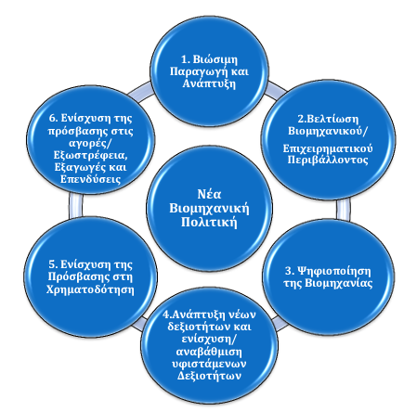
Δράσεις του ΥΕΕΒ
ΝΕΑ ΒΙΟΜΗΧΑΝΙΚΗ ΠΟΛΙΤΙΚΗ
Ένας από τους έξι πυλώνες της Νέας Βιομηχανικής Πολιτικής 2019-2030 είναι η προώθηση της ψηφιοποίησης στη βιομηχανία.
Ζωτικής σημασίας η προσαρμογή σε τεχνολογίες νέας γενιάς. Μοχλός ανάπτυξης και εκσυγχρονισμού.
Αυτοματισμός, ταχύτητα, ευελιξία, παραγωγικότητα, καινοτομία, μεγαλύτερες αποδώσεις, βιωσιμότητα, ανθεκτικότητα, ανταγωνιστικότητα, μεγιστοποίηση νέων ευκαιριών, νέες θέσεις εργασίας και προσέλκυση προσωπικού με ψηφιακές δεξιότητες.

Slide 4

Δράσεις του ΥΕΕΒ
Σχεδια χορηγιων
2021- 2027: Σχέδια πέραν των €500 εκατ. για ενίσχυση επιχειρηματικότητας και πράσινης μετάβασης, εκ των οποίων €200 εκατ. για την επιχειρηματικότητα.
Όλα τα επιχειρηματικά σχέδια χορηγιών μας στηρίζουν την ανάπτυξη της ψηφιακής μετάβασης (Σχέδιο ενίσχυσης ΜμΕ μονάδων μεταποίησης, Σχέδιο ενίσχυσης νέας επιχειρηματικότητας, Σχέδιο για δημιουργία, εκσυγχρονισμό και ψηφιακή αναβάθμιση μονάδων μεταποίησης ή και εμπορίας γεωργικών προϊόντων, Σχέδιο ψηφιακής αναβάθμισης επιχειρήσεων, Σχέδιο ενίσχυσης κυκλικής οικονομίας).

Slide 5

Σχεδιο Ψηφιακης Αναβαθμισης επιχειρησεων
Το Σχέδιο θα προκηρυχθεί σε τρεις φάσεις.
Διαθέσιμος συνολικός προϋπολογισμός: €30 εκατ.
Προϋπολογισμός πρώτης φάσης €10 εκατ.
Προκήρυξη πρώτης φάσης Μάιος- Ιούνιος 2022.
Ελάχιστο και ανώτατο όριο προϋπολογισμού και ένταση χρηματοδότησης υπό διαμόρφωση.
2023 και 2024 οι επόμενες δύο προκηρύξεις.
Στόχοι:
Ενίσχυση της ψηφιακής ταυτότητας των επιχειρήσεων.
Αύξηση του αριθμού των μικρομεσαίων επιχειρήσεων οι οποίες χρησιμοποιούν τεχνολογίες Πληροφορίας και Επικοινωνιών, συμπεριλαμβανομένου του τομέα του ηλεκτρονικού εμπορίου.
Προώθηση της ψηφιακής επιχειρηματικότητας.

Slide 6

δικαιουχοι
Yφιστάμενες μικρομεσαίες επιχειρήσεις που θα υλοποιήσουν δαπάνες στην κατηγορία της ψηφιακής αναβάθμισης, περιλαμβανομένου και του ηλεκτρονικού εμπορίου.
Nέες μικρομεσαίες επιχειρήσεις των οποίων η επενδυτική πρόταση αφορά ηλεκτρονικό εμπόριο/ κατάστημα.
Σύμφωνα με τη σύσταση της ΕΕ, ΜμΕ είναι όσες απασχολούν <250 άτομα και έχουν ≤ €50 εκατ. ετήσιου κύκλου εργασιών ή ≤ €43 εκατ. ετήσιου ισολογισμού.
ΥΠΟΥΡΓΕΙΟ ΟΙΚΟΝΟΜΙΚΩΝ

Slide 7
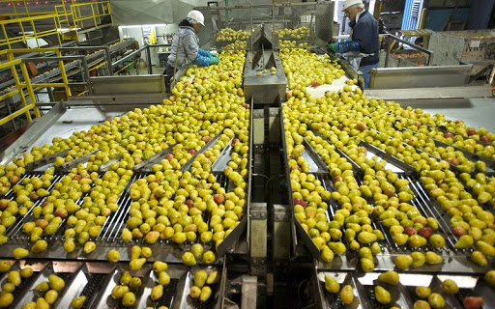
εξαιρεσεισ
Προβληματικές επιχειρήσεις (κατά την έννοια των κοινοτικών κατευθυντήριων γραμμών 2014/C 249/01).
Οικονομικές δραστηριότητες που εμπίπτουν στην πρωτογενή παραγωγή ή μεταποίηση ή εμπορία γεωργικών προϊόντων όπως απαριθμούνται στο Παράρτημα. Ι της Συνθήκης της Ευρωπαϊκής Ένωσης, καθώς επίσης δραστηριότητες που σχετίζονται με τους τομείς της αλιείας και της υδατοκαλλιέργειας.
ΥΠΟΥΡΓΕΙΟ ΟΙΚΟΝΟΜΙΚΩΝ

Slide 8

Κριτηρια αξιολογησησ
1. Πληρότητα και ποιότητα
Πληρότητα και σαφήνεια της πρότασης όσον αφορά το φυσικό και οικονομικό αντικείμενο του έργου, τα προβλεπόμενα παραδοτέα και τον τρόπο υλοποίησής του. Εξετάζεται κατά πόσο περιέχει τεκμηριωμένη ανάλυση του αντικειμένου, του προϋπολογισμού και του χρονοδιαγράμματος υλοποίησης.
Ποιότητα και καταλληλόλητα του σχεδιασμού του προτεινόμενου έργου σε σχέση με τις ανάγκες που πρόκειται να καλύψει. Εξετάζεται το κόστος της προτεινόμενης επένδυσης, το μέγεθος, η ρεαλιστικότητα χρονοδιαγράμματος και άλλα σε σχέση με τις ανάγκες που καλείται να καλύψει.
8

Slide 9

2. Ωριμότητα της πρότασης
Ετοιμότητα προγραμματισμού του έργου και των προσφορών. Εξετάζεται η ποιότητα των προσφερόμενων υπηρεσιών.
Δυνατότητα χρηματοδότησης της επένδυσης από ίδια κεφάλαια. Εξετάζεται η διαθεσιμότητα του απαιτούμενου ποσού για υλοποίηση του έργου εκτός του ποσού χορηγίας.
9

Slide 10

3. Βιωσιμότητα έργου
Ενίσχυση της ανταγωνιστικότητας της επιχείρησης και συνάφεια της προτεινόμενης επένδυσης με τους στόχους του Σχεδίου. Εξετάζεται κατά πόσο το προτεινόμενο έργο είναι σημαντικό για τη βιωσιμότητας της επιχείρησης, καθώς και κατά πόσο αναμένεται να αντιμετωπίσει τις ανάγκες και τα προβλήματα του τομέα στον οποίο εμπίπτει.
Για να ενταχθεί μια πρόταση στο Σχέδιο Χορηγιών θα πρέπει να εξασφαλίσει θετική αξιολόγηση σε όλα τα κριτήρια.
10

Slide 11
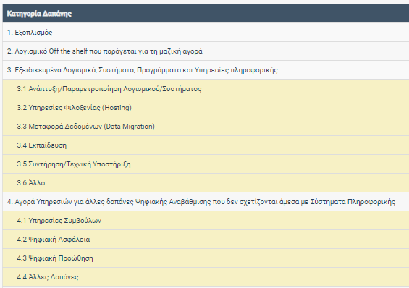
Επιλεξιμεσ δαπανεσ
ΕΞΟΠΛΙΣΜΟΣ
Νοουμένου ότι απαιτείται για τη ψηφιακή αναβάθμιση
ΛΟΓΙΣΜΙΚΟ
Off the Shelf, που παράγεται για τη μαζική αγορά
Εξειδικευμένα Λογισμικά, Συστήματα, Προγράμματα & Υπηρεσίες Πληροφορικής
ΆΛΛΕΣ ΔΑΠΑΝΕΣ
Ψηφιακής Αναβάθμισης που δεν σχετίζονται άμεσα με Σύστημα Πληροφορικής
ΥΠΟΥΡΓΕΙΟ ΟΙΚΟΝΟΜΙΚΩΝ

Slide 12

Διαδικασια εξετασησ, αξιολογησησ
και βαθμολογησησ προτασεων
Ηλεκτρονική υποβολή.
Ηλεκτρονική αξιολόγηση με βάση τη σειρά υποβολής.
Παρακολούθηση προόδου του έργου.
Πληρωμές.
Το τελικό προσχέδιο του Οδηγού του Σχεδίου ετοιμάζεται και πριν υποβληθεί στη Γ.Δ. Ανάπτυξης για έγκριση θα τεθεί σε δημόσια διαβούλευση. Το μέγιστο επιλέξιμο κόστος της προτεινόμενης επένδυσης, καθώς επίσης η ένταση ενίσχυσης είναι υπό διαμόρφωση.
12

Slide 13
Προκήρυξη 2019
Διαθέσιμος προϋπολογισμός | Υποβλήθηκαν | Συνολικές επενδύσεις 509 υποβληθέντων προτάσεων | Αξιολόγηση |  |  | Υπέγραψαν συμφωνία | Πληρωμές μέχρι 31.3.2022
€6 εκατ. | 509 προτάσεις για δημόσια χρηματοδότηση ύψους €8 εκατ. | €18.5 εκατ. | Εγκρίθηκαν Προθεσμία υλοποίησης: 2022 |  | 371 (73%) | 358 (96%) | 156 (44%)
 |  |  |  |  | €5.3 εκατ. | €5.1 εκατ. | €2.1 εκατ.
 |  |  | Απορρίφθηκαν |  | 138 (27%)
Στόχος νέου Σχεδίου: Βελτίωση απόδοσης απορρόφησης

Slide 14



Eυχαριστώ
Τον οδηγό του Σχεδίου και τα στοιχεία
επικοινωνίας των αρμόδιων λειτουργών θα τα ανακοινώσουμε σύντομα στην ιστοσελίδα του ΥΕΕΒ
www.meci.gov.cy

